Slide 1
Циклы. Цикл for, do..while, while, foreach. Операторы continue и break. Вложенные циклы

Slide 2

Циклы. Цикл for
Цикл for имеет следующее формальное определение:
Объявление цикла for состоит из трех частей.
Первая часть объявления цикла - некоторые действия, которые выполняются один раз до выполнения цикла. Обычно здесь определяются переменные, которые будут использоваться в цикле.
Вторая часть - условие, при котором будет выполняться цикл. Пока условие равно true, будет выполняться цикл.
И третья часть - некоторые действия, которые выполняются после завершения блока цикла. Эти действия выполняются каждый раз при завершении блока цикла.
После объявления цикла в фигурных скобках помещаются сами действия цикла.

Slide 3

Циклы. Цикл for
Рассмотрим стандартный цикл for:
результат
Весь процесс цикла можно представить следующим образом:
Определяется переменная int i = 1
Проверяется условие i < 4. Оно истинно (так как 1 меньше 4), поэтому выполняется блок цикла, а именно инструкция Console.WriteLine(i), которая выводит на консоль значение переменной i
Блок цикла закончил выполнение, поэтому выполняется третья часть объявления цикла - i++. После этого переменная i будет равна 2.
Снова проверяется условие i < 4. Оно истинно (так как 2 меньше 4), поэтому опять выполняется блок цикла - Console.WriteLine(i)
Блок цикла закончил выполнение, поэтому снова выполняется выражение i++. После этого переменная i будет равна 3.
Снова проверяется условие i < 4. Оно истинно (так как 3 меньше 4), поэтому опять выполняется блок цикла - Console.WriteLine(i)
Блок цикла закончил выполнение, поэтому снова выполняется выражение i++. После этого переменная i будет равна 4.
Снова проверяется условие i < 4. Теперь оно возвращает false, так как значение переменной i НЕ меньше 4, поэтому цикл завершает выполнение. Далее уже выполняется остальная часть программы, которая идет после цикла

Slide 4
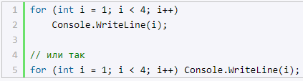
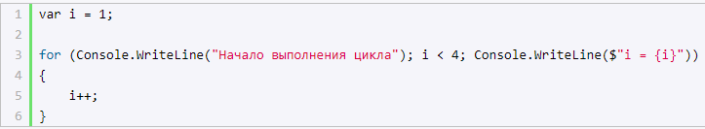
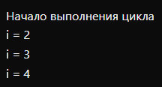
Циклы. Цикл for
Если блок цикла for содержит одну инструкцию, то мы можем его сократить, убрав фигурные скобки:
При этом необязательно именно в первой части цикла объявлять переменную, а в третий части изменять ее значение - это могут быть любые действия. Например:
Здесь опять же цикл срабатывает, пока переменная i меньше 4, только приращение переменной i происходит в блоке цикла. Консольный вывод данной программы:

Slide 5
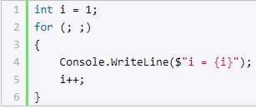


Циклы. Цикл for
Нам необязательно указывать все условия при объявлении цикла
У нас нет инициализированной переменной, нет условия, поэтому цикл будет работать условно вечно - бесконечный цикл.
можно определять несколько переменных в объявлении цикла:
Здесь в первой части объявления цикла определяются две переменных: i и j. Цикл выполняется, пока i не будет равна 10. После каждой итерации переменные i и j увеличиваются на единицу. Консольный вывод программы:

Slide 6
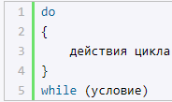
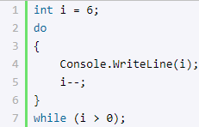
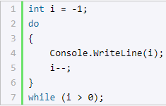

Циклы. Цикл do.. while
В цикле do сначала выполняется код цикла, а потом происходит проверка условия в инструкции while. И пока это условие истинно, цикл повторяется.
Здесь код цикла сработает 6 раз, пока i не станет равным нулю. Но важно отметить, что цикл do гарантирует хотя бы однократное выполнение действий, даже если условие в инструкции while не будет истинно. То есть мы можем написать:
Хотя у нас переменная i меньше 0, цикл все равно один раз выполнится.

Slide 7

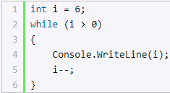
Циклы. Цикл while
В отличие от цикла do цикл while сразу проверяет истинность некоторого условия, и если условие истинно, то код цикла выполняется:

Slide 8

Циклы. Цикл foreach
Цикл foreach предназначен для перебора набора или коллекции элементов. Его общее определение:
После оператора foreach в скобках сначала идет определение переменной. Затем ключевое слово in и далее коллекция, элементы которой надо перебрать.
При выполнении цикл последовательно перебирает элементы коллекции и помещает их в переменную, и таким образом в блоке цикла мы можем выполнить с ними некоторые действия.

Slide 9


Циклы. Цикл foreach
Например, возьмем строку. Строка по сути - это коллекция символов.
Здесь цикл foreach пробегается по всем символам строки "Tom" и каждый символ помещает в символьную переменную c. В блоке цикла значение переменной c выводится на консоль. Поскольку в строке "Tom" три символа, то цикл выполнится три раза. Консольный вывод программы:
переменная, которая определяется в объявлении цикла, должна по типу соответствовать типу элементов перебираемой коллекции.
Так, элементы строки - значения типа char - символы. Поэтому переменная c имеет тип char.

Slide 10

Циклы. Цикл foreach
Однако в реальности не всегда бывает очевидно, какой тип представляют элементы коллекции. В этом случае мы можем определить переменную с помощью оператора var:

Slide 11
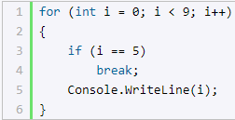

Операторы continue и break
когда требуется выйти из цикла, не дожидаясь его завершения. В этом случае мы можем воспользоваться оператором break.
цикл сработает 5 раз

Slide 12
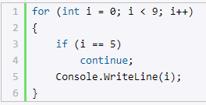
Операторы continue и break
Если нужно ,чтобы при проверке цикл не завершался, а просто пропускал текущую итерацию. Для этого мы можем воспользоваться оператором continue:
В этом случае цикл, когда дойдет до числа 5, которое не удовлетворяет условию проверки, просто пропустит это число и перейдет к следующей итерации:
Стоит отметить, что операторы break и continue можно применять в любом типе циклов.

Slide 13
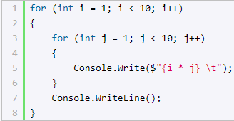
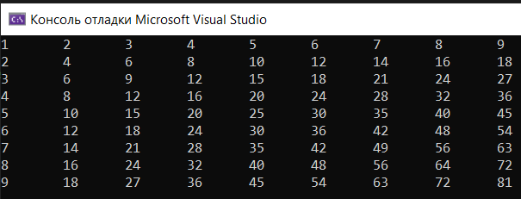
Циклы. Вложенные циклы
В данном случае цикл for (int i = 1; i < 10; i++) выполняется 9 раз, то есть имеет 9 итераций. Но в рамках каждой итерации выполняется девять раз вложенный цикл for (int j = 1; j < 10; j++). В итоге данная программа выведет таблицу умножения.

Slide 14
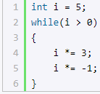
Вопрос1Сколько раз выполнится следующий цикл и почему:
ответ: Цикл выполнится один раз.
При первой же итерации значение переменной i умножается на 3 и -1, то есть оно будет равно -15. Поскольку цикл продолжается, пока значение переменной i больше 0, то после первой итерации произойдет выход из цикла.

Slide 15
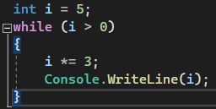
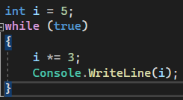
Вопрос2Сколько раз выполнится следующий цикл и почему:
Ответ: бесконечный, с переполнением
Вариант истинно бесконечного цикла

Slide 16
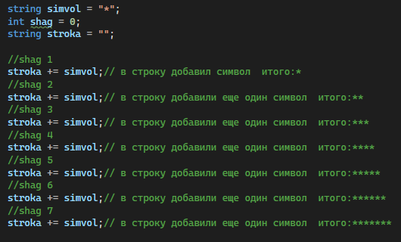

Slide 17
Задание 1 вывести строку с *, количество * в строке введем склавы. реализовать циклом while
*****
Задание 2 вывести строку с * количество введем склавы, только звездочки записываем в переменную строки
*****
Задание 4 вывести такую последовательность. Дублируя циклы while
*****
***
*
Задание 5 вывести такую последовательность. C вложенным циклом while
*****
***
*

Slide 18
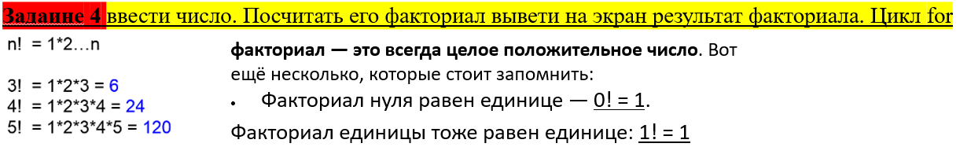
Задание 1 Выводить сообщения-команду тушить пожар пока все этажи в здании не будет потушены. Когда 50% будет потушено, вывести сообщение, 50% пожара ликвидировано. В сообщении выводить текущий этаж тушения пожара. Использовать цикл (while)
Задание 2 Посчитать кол-во символов "м" в веденой строке пользователем. Использовать Цикл (foreach). Использовать экранированный символ для \“\”.
Задаине 3 пользователь вводит число. умножаем это число на 2, считаем до тех пор пока оно меньше или равно 1000000. Вывести количество умножений. Цикл for

Slide 19
Задание 5 Вводить пользователем слово, пока оно не совпадет с заранее заданным словом, после не верного ввода просить вводить заново. Если совпало, вывести все верно введено. Использовать цикл (do while)
Задание 6 1)вывести предложение ”мама мыла раму”. Как только достигнете до пробела прервать и выйти из цикла. 2)ввести предложение с клавиатуры и как только найдете пробел пропустить его вывести сообщение: Пробел найден и пропущен!.
Задание 7* Вывести елочку с помощью символа *, максимальную ширину елочки вводит пользователь. Использовать цикл (for)
*
***
*****

